Slide 1
Sport Obermeyer
案例分析

Slide 2
背景信息
Sport Obermeyer是一家设计生产高端滑雪衫的企业，总部位于科罗拉多州阿斯彭市
它通过美国的百货商店和滑雪用品店销售其产品
尽管该公司拥有一个全球性的供应网络，但其主要产品是由总部位于中国香港地区的Obersport公司生产的
  Obersport 是由Sport Obermeyer和香港的合作伙伴建立的合资公司
  Obersport 管理着中国香港和中国内地的供给与生产

Slide 3
Obermeyer面临的问题
对零售商需求预测的不准确
解决方案：组织一个六人采购委员会，由统一预测改为由每个成员独立预测零售商对公司每种产品的需求。
好处：第一，原来的统一预测的数据很难代表每一个成员的预测水平。成员中占统治地位的成员比如高级经理会影响其他人的客观判断。而独立预测可以避免此现象的发生。
第二，从统计学的角度来讲，独立预测可以提供关于预测准确程度的数据（如标准差）。

Slide 4
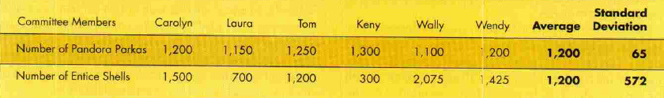
独立预测的好处

Slide 5
Obermeyer的产品线
Obermeyer拥有很长的产品线，包括外衣、背心、滑雪套装、罩衫、滑雪裤、毛衣和附件等。
五大类产品：成年男子、成年女子、男孩、女孩和学龄前儿童。同时，公司对每一类产品，按照价格、滑雪者类型和市场的时尚程度进行市场细分。
  例如：成年男子（P59）
SKU总数量近1000个

Slide 6
订货周期（时间线）
4/93
5/93
6/93
7/93
8/93
9/92
10/92
11/92
12/92
1/93
3/93
3/93
第一次生产50%
第二次生产50%
Deliver

Slide 7
Obermeyer的设计过程
1993-1994年产品系列的设计过程1992年2月参加慕尼黑博览会开始。
1992年3月继续从拉斯韦加斯展示会上获得更多的灵感。
1992年5月设计概念最后定稿。
1992年7月将设计草图送到Obersports进行样板生产。
对样板进行精炼设计，于1992年9月确定最终的设计。

Slide 8
零售商订货过程
在1993年3月的拉斯韦加斯的贸易展示会上，Obermeyer收到全年订货量的80%，并通过此信息对全年的总需求进行精确的预测。完成预测后，Obermeyer发出第二笔同时也是最后一笔生产订单。
通常在4、5月份收到零售商剩余的订单。
零售商会在销售高峰期对畅销产品发出补货订单。

Slide 9
到Obermeyer仓库的运输
Obermeyer在6-7月采用海运从香港Obersports的仓库运到西雅图，然后用卡车将这些服装运往丹佛的仓库（6个星期）。
大多数在8月生产的产品将通过空运直接运到丹佛，以保证及时交货给零售商。

Slide 10
到零售商的运输以及零售商的补货订单
到8月底，Obermeyer通过UPS和RPS等小包裹承运商将订货运至零售商。
在12月份和1月份，零售商预测到某些品种的期望销售将大于现有库存时，，通常会要求Obermeyer补充相应品种的库存。
到2月份，Obermeyer以折扣价向零售商提供货物补充。零售商业开始打折销售现有库存，以便在销售季节结束前清出存货。
销售季节结束后，残余的商品将以亏损价格销售。（南美洲或实物交易）

Slide 11
Obermeyer的供应链
纺织品和
配品供应商
服饰制造商
Obersports
Obermeyer
零售商

Slide 12
Obermeyer的供应链
还需要注意的是，降低制造成本和增加产品种类的压力驱使Obermeyer发展了一个更加复杂的供应链。比如一件滑雪衫在中国缝制，纺织面料、拉链、摁扣、线等从日本、韩国和德国采购。
虽然有一上优点，但是这样一个供应链却大大增加了交货期（LT）。
See P66 table2-15 for purchasing and lead time information

Slide 13
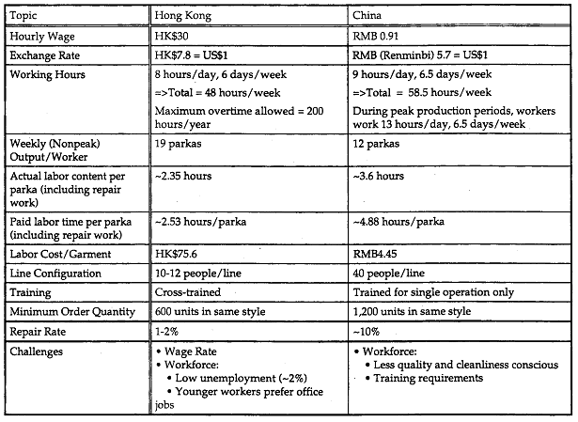
香港和内地的操作比较

Slide 14
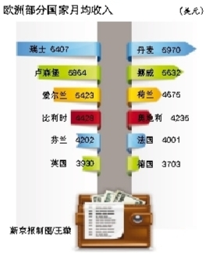
美国人均月收入为4240美元，中国城镇居民人均月可支配收入为1840元，折约288美元。
----2011年09月23日

Slide 15
生产计划
Obermeyer 每年生产200,000 件产品。
公司最大的生产能力是每月30,000 件。这包括所有工厂的生产能力
这意味着，由于生产能力的约束，Obermeyer不能够在收到订单后再集中在夏天生产，而必须通过需求预测进行一部分的提前生产。
每种款式的最小生产批量是：中国内地1200件，香港地区600件。
Wally 估计Obermeyer 的批发利润为24%，销售不掉时损失为批发价格的8%。

Slide 16
生产计划： Example （P69）
Rococo Parka
Wholesale price $112.50
Average profit 24%*112.50 = $27
Average loss 8%*112.50 = $9
  Newsvendor？！

Slide 17
生产计划： Example
选择10款女式滑雪服，其代表10%的总需求（20,000件）
一年有7个月的生产期，产能为每月3,000件。
第一阶段生产10,000件，第二阶段生产10,000件。

Slide 18
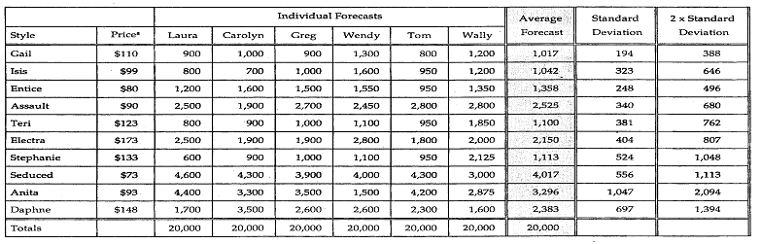
生产计划实例
10款女式滑雪衫

Slide 19
生产计划实例
10款女式滑雪衫
Wally 认为他在11月（第一阶段）每种款式应该订购（生产）多少？

Slide 20
报童难题(Newsvendor Problem)
订购过多
􀂄期末有库存
􀂄库存亏本卖出
订购太少
􀂄没有满足所有需求
􀂄损失利润

Slide 21
报童难题(Newsvendor Problem)
生产或定购多少
准时订货

Slide 22
报童模型
c = 单位成本
r = 单位revenue
s = 单位残值
d = 需求(未知)
q = 定货量

Slide 23
报童模型的推导
If d ＞ q If d ≤ q
利润： q(r - c) d(r – c) + (q - d)(s - c)
继续分析： q q+1
△ 利润： r – c s – c
预期增加利润: P(d ＞q)(r – c) + P(d ≤q)(s - c)
只要预期增加的利润是正的，就应该把Q增加到Q+1。

Slide 24
报童模型的推导
确定Q值，使预期增加利润刚好为0 !!!
P(d ＞q)(r - c) + P(d ≤q)(s - c) = 0
P(d ≤q)(s - c) = - P(d ＞q)(r - c)
P(d ≤q)(s - c) = - 〔1- P(d ≤ q) 〕(r - c)
P(d ≤q) 〔(s - c) - (r - c) 〕= -(r – c)

Slide 25
报童规则
P(d ≤q) = (r - c)/(r - s)

Slide 26
对报童规则的解释
P(d ≤q) = (r - c)/(r - s) = (r - c)/ 〔(r - c) + (c - s) 〕
r-c：订购过少的成本(K1)
c-s：订购过多的成本(K2)
d ≤q：overstock
因此：P(d ≤q) = K1/(K1 + K2)

Slide 27
示例
数字设备公司(DDI) 处在一个高速信号处理芯片方面竞争激烈的市场。他们一直是这个市场的领导者，但是现在发现在每十周推出一款新的芯片的情况下，一堆跟进者使他们无法获得进一步的利润。这样DDI基本上每推出一款产品只有十周的经济生命周期。DDI准备推出一款新的FruitflyTM信号处理芯片。他们估计在跟进者进入市场前的需求是以150000为期望值，以45000为标准差的正态分布。芯片的利润（价格减去变动成本）预期大约在起初的10周为100美圆；然后市场上基本没有DDI的产品了。（价格是150美圆，成本是50美圆）。他们现在需要决定生产多少FruitflyTM芯片。他们应该选择的产量是多少？

Slide 28
示例
r = 150，c = 50，s = 0
P(d ≤q) = (r - c)/(r - s)
= (150 - 50)/150 = 2/3 = 0.667
在统计表中查找：P(Z ≤z) = 0.667
得出：z = 0.43

Slide 29
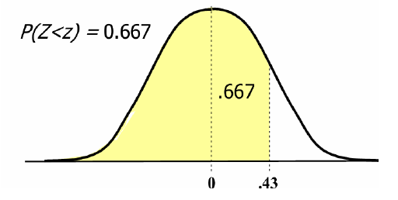
示例

Slide 30
示例
Q = μ+ z*σ
= 150,000 + 0.43*45,000 = 169,350

Slide 31
生产计划实例
10款女式滑雪衫
如果 Obermeyer 必须在拉斯维加斯服装展前确定所有产品，这会导致报童难题类似的问题。
只到获得拉斯维加斯的消息后，才能利用受到限制的生产能力（约占总生产能力的50%）
  因此，在拉斯维加斯服装展上观察需求后只能生产10000单位产品。10000单位产品必须提前在第一阶段订货，而不能等到展会后再生产全部产品。

Slide 32
生产计划实例
production strategy
利用一种基于风险的生产顺序策略（ risk-based production sequencing strategy ）：
  在第一轮生产中利用推断的(speculative)生产能力。对有风险的产品只生产最小数量。这是在观察市场需求的附加信息之前的生产能力
  观察到拉斯维加斯服装展是零售商的需求后，Wally应该对尚未生产的产品更新需求预测并在第二轮生产中利用反应的（reactive）生产能力进行生产
  策略目标：获得最大期望收益

Slide 33
我们如何衡量风险？
在第一阶段生产中，我们主要关注削价(markdown) (overstock)风险：
  如果在第一阶段的产量不足，在第二阶段生产中还有机会弥补。

Slide 34
我们如何衡量风险？
削价风险（ P(d ≤q) ）的影响因素？
  产品价格
  产品成本
  需求的不确定性
  期望需求

Slide 35
每一款滑雪衫的产量
？

Slide 36
备注：
在需求预测过程中，Wally通过对前几年需求的观察发现，采购委员会一致程度越高，预测的准确性越高。
而且，从技术角度看，他发现某种款式需求的标准差大约是采购委员会预测标准差的2倍。

Slide 37
In case of Ignoring Constraints
P(d ≤q) = 0.75 [from .24/(.24+.08)]
  或者说，产量保证缺货率在25%的水平
Q = μ+ z*σ=Mean + 0.6745σ

Slide 38
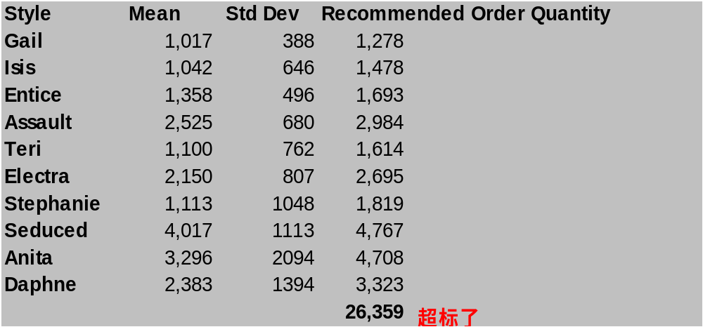
Ignoring Constraints

Slide 39
Existence of Constraints
第一阶段生产 10,000 units
最小订货量约束

Slide 40
Existence of Constraints
第一阶段生产的目标
目标1：先生产需求波动小的产品

Slide 41
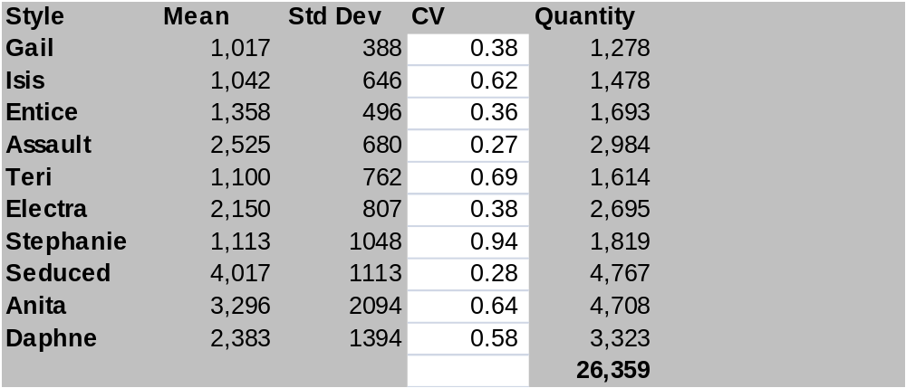
Ignoring Constraints

Slide 42
Existence of Constraints
第一阶段生产的目标
目标2：使每一款滑雪服的标准正态变量z值一致。

Slide 43
没有最低订货量情况下的生产计划
如果每种款式具有相同的成本和价格，对 i 款应该生产的数量是：
在这种情况下，这一战略考虑了需求的不确定性和预期需求 （但是没有考虑成本价格差异）
找到最佳的 z 值使得总产量不大于10000单位
μ
−
z
σ
i
i

Slide 44
没有最低订货量情况下的生产计划
k
=
1.0608
<---Find value of k that makes last column sum to about 10,000
STANDARD
FIRST-PERIOD
MEAN OF
DEVIATION
PRODUCTION QUANTITY
DEMAND
OF DEMAND
μ
σ
Max
(
0
,
μ
−
k
σ
)
STYLE
Gail
1017
388
605
Isis
1042
646
357
Entice
1358
496
832
Assault
2525
680
1804
Teri
1100
762
292
Electra
2150
807
1294
Stephanie
1113
1048
1
Seduced
4017
1113
2836
Anita
3296
2094
1075
Daphne
2383
1394
904
Sum--->
20,001
10,000
<---Sum
Just right!

Slide 45
Considering 最低订货量 now
理想上，人们更喜欢对一种款式生产一部分特定的数量，然后当拥有市场信息后，在第二轮生产中或多或少地对这一款式的产量进行“微调” （ fine tune ）。
然而，在每一生产阶段，巨大的最低产量使得对某一款式要么大量生产，要么不生产。
因此，我们对每种产品的微调能力因巨大的最低订货量而降低了。

Slide 46
有最低订货量情况下的生产计划
考虑下面这些款式：
  Anita (平均= 3296，标准差=2094，CV= 0.65)
  Gail (平均= 1017，标准差= 388，CV= 0.38)
如果只允许进行一种产品的生产，Obermeyer 会先生产哪一种？
  没有最低订货量时，Obermeyer 应该先生产Gail
  最低订货量为1200单位时，Obermeyer 应该先生产 Anita，或者过量生产Gail

Slide 47
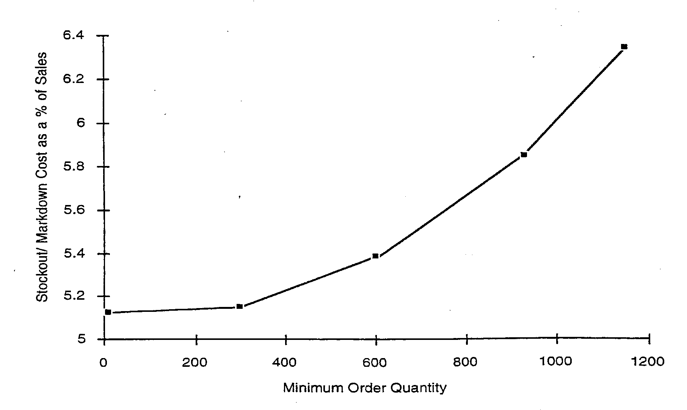
最小订货数量对脱销和跌价成本的影响

Slide 48
Final Recommendations
预测方面
降低需求波动方面
缩短供应提前期
缩短配送提前期
拓展7个月的生产周期
最小订货批量方面
提高(反应)生产能力方面
改善产品设计

Slide 49
降低最小生产批量约束
巨大的最低产量要求常常迫使公司大量生产某一种产品
没有这些约束，公司可以小批量生产两种或更多种产品，然后根据市场信息进行调整
因此，应该设法降低最小生产批量约束
方法：丰田方法（流程设计）、技术、设备

Slide 50
提高反应生产能力
(Reactive Production Capacity)
反应生产能力与脱销成本和削价成本之间的关系是什么？

Slide 51
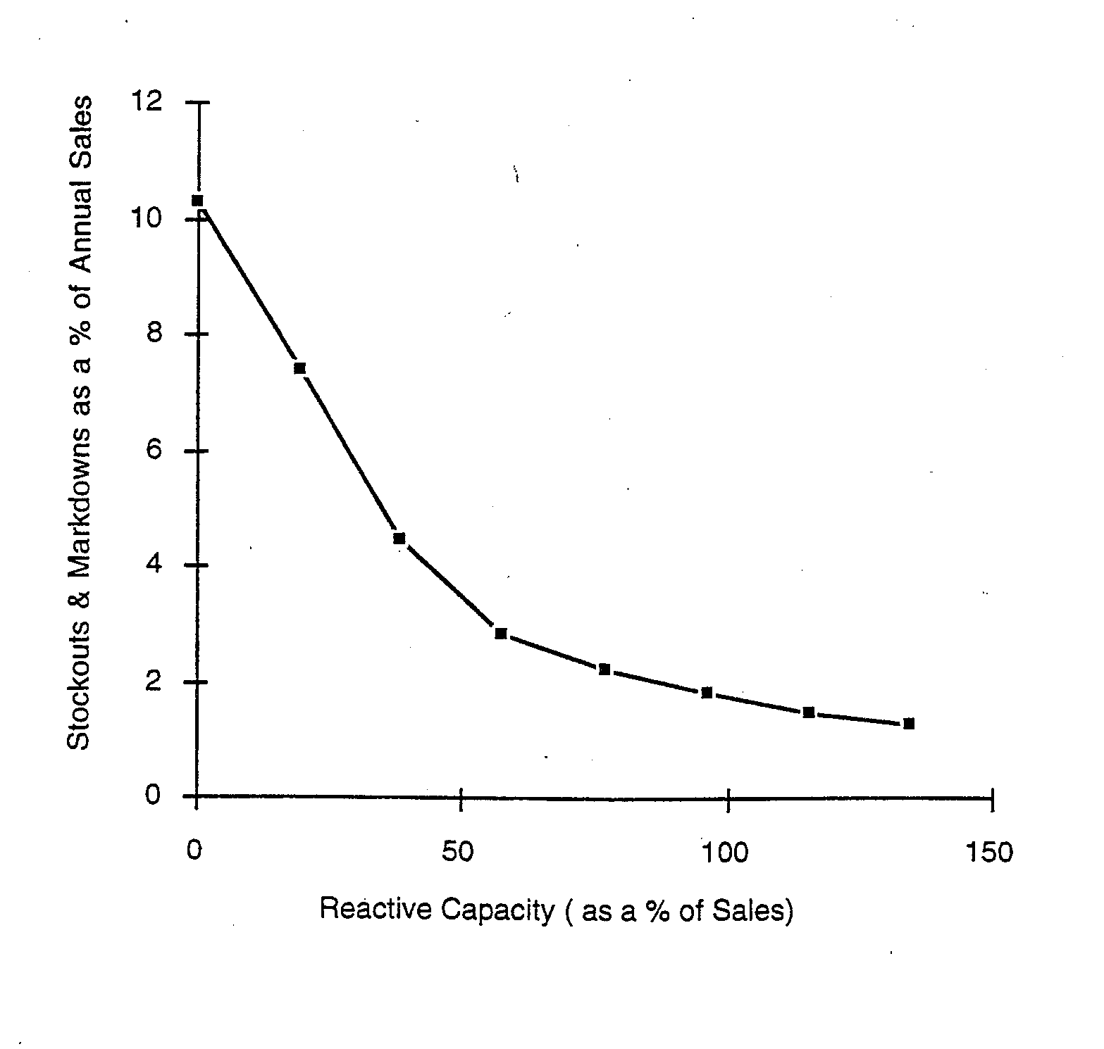

Slide 52
如何提高反应生产能力
提高总体生产能力
  如何实现？可行吗？
增加工作时间
  可行吗？
在高峰时更多地利用转包商（subcontractor）的生产能力

Slide 53
缩短原材料供应和生产的提前期
使用计算机系统加快原材料需求量的计算时间和订单处理时间
选择供应链：侧重dependability而非cost。
同供应商共享信息。
在香港建立原材料的缓冲库存，尤其针对LT长的原材料（这便于一收到订单就可以立刻进行生产）
共享部件，如拉链。

Slide 54
缩短配送提前期
当需求紧迫时可以通过空运的方式直接把产品从远东运到丹佛。
考虑在美国或墨西哥建立部分生产能力。

Slide 55
提高预测准确性
民主而非集中，上层接地气
  独立预测好
  更好的方法：不同的人不同的权重，依据过去的表现
更早获得市场信息
  说服重要客户提前（争取在第一阶段之前）下达订单，这使得Obermeyer可以获得宝贵的需求信息。

Slide 56
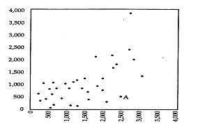
市场信息的重要性
实际需求
预测需求

Slide 57
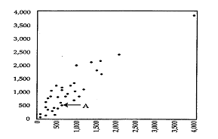

Slide 58
